Slide 1
15-летний рост, стоимость производства более 5,000,000,000долларов, диверсифицированное и стратегическое расположение по всей страны. Это - корпорация «Даюн».
Корпорация Даюн создана в 1987г. В настоящее время, в состав корпорации входит более 20 компаний, 18 филиалов корпорации, более 10,000 мест реализуемой продукции и услуг. Штат корпорации - более 15,000 рабочих и ИТР.
Раздел корпорации
Раздел корпорации

Slide 2
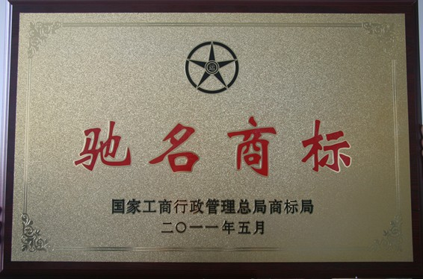
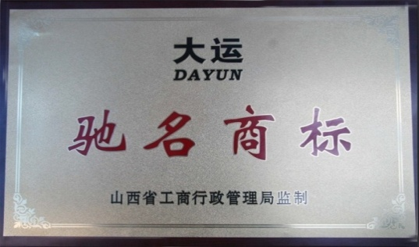
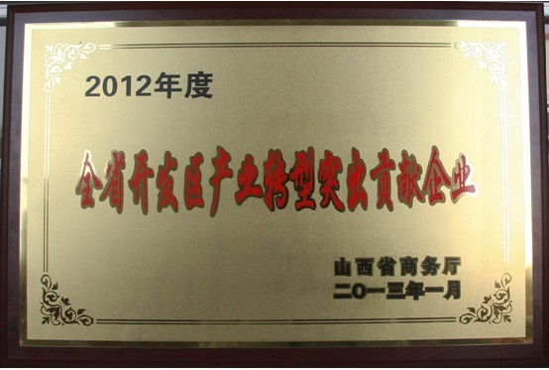
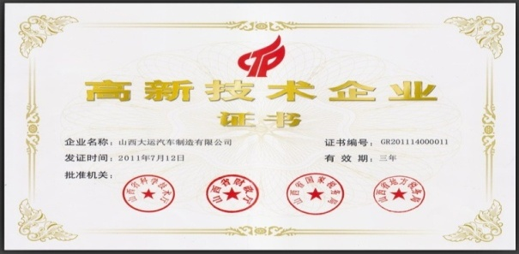
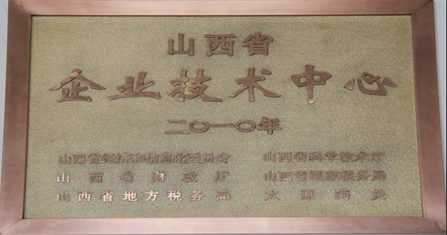
Награды корпорации
Корпорация Даюн занимает 55-е место из 500 ведущих компаний КНР в области машиностроения по объему производства и продаж. Корпорация получила 181 патент, имеет 72 зарегистрированных зарубежных товарных марок. Многажды отмечена наградами Правительства КНР за свои достижения.

Slide 3
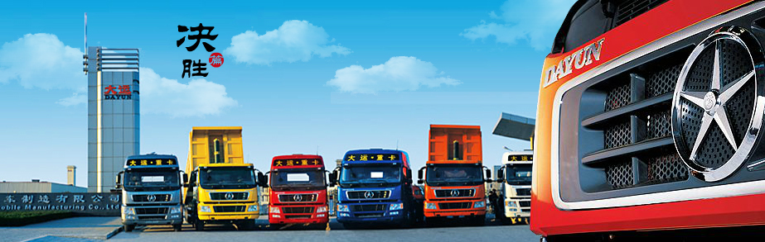
Шаньсийская компания по производству тяжелых грузовиков «Даюн» создана в 2004г.
Официально завод введен в эксплуатацию 26.10.2009г.
Площадь производственных цехов завода составляет 300,000м2, объем инвестиций составляет более 500,000,000долларов.
Производство полного цикла - штамповка, сварочная сборка, окраска и общая сборка, а также проверочное и испытательное оборудование для контроля качества.
Производственная мощность – 50.000 грузовиков.

Slide 4
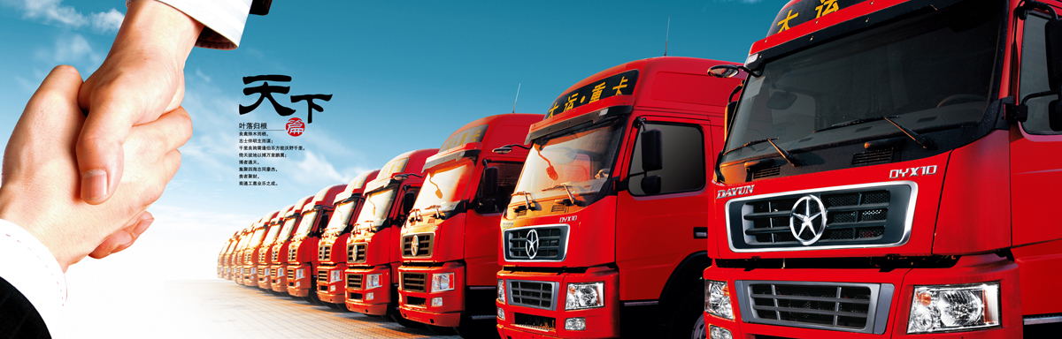
Миссия автомобиля Даюн
Новация и прорыв
● Компания по производству тяжелых грузовиков «Даюн» стремится максимально удовлетворить фактические требования потребителя, непрерывно работает над повышением качества своей продукции;
● Предприятие первого класса, производит тяжелые грузовики высшего качества.

Slide 5




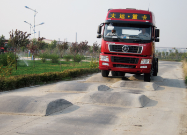
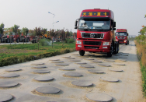
Первоклассный центр исследования
Мощная научно-исследовательская база позволила создать тяжелый грузовик высшего класса.

Slide 6
4 цикла
Сварка
Антикоррозийная обработка и покраска
Штамповка
Общая сборка

Slide 7
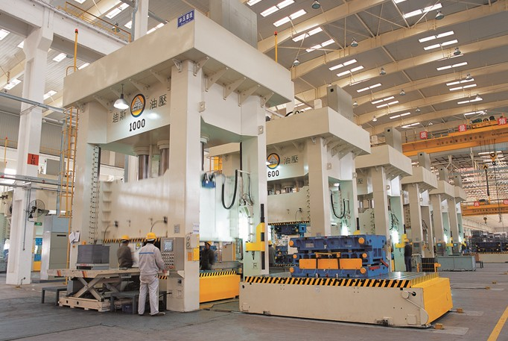
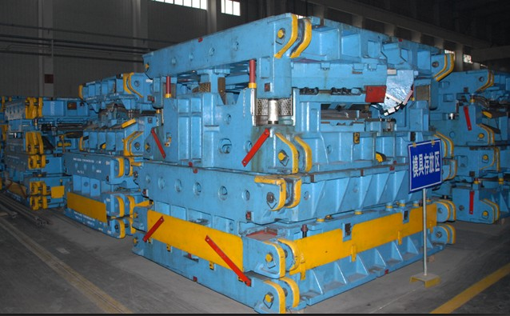
Штамповочный цех
Производственное предприятие «Тайваньская корпорация развития «Юаньчуан»», международный поставщик для предприятий автомобилестроения;
Клиенты: «Форд», «Тойота» и другие;
Специальные проверочные инструменты: используются для проверки качества штамповки корпуса кабины водителя

Slide 8
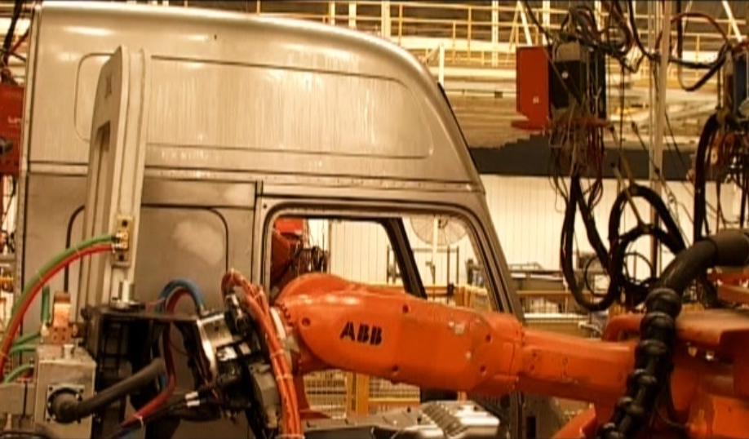
Линия сварки
Шведский робот АВВ
Робот точечной сварки: оборудование известного предприятия –шведской компании АВВ;
Газовый защитный сварочный аппарат CO2;
Подвесная машина точечной сварки и стационарная машина точечной сварки - продукция научно-исследовательского Государственного института №7, г.Тяньцзинь ;
Система управления аппаратом точной сварки применяет передовые чипы микрокомпьютера промышленной частоты, имеет 2 вида функции контроля постоянного тока и постоянного давления;
Технология сварочной сборки цеха сварки - лучшая в КНР.

Slide 9
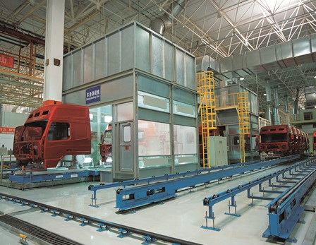
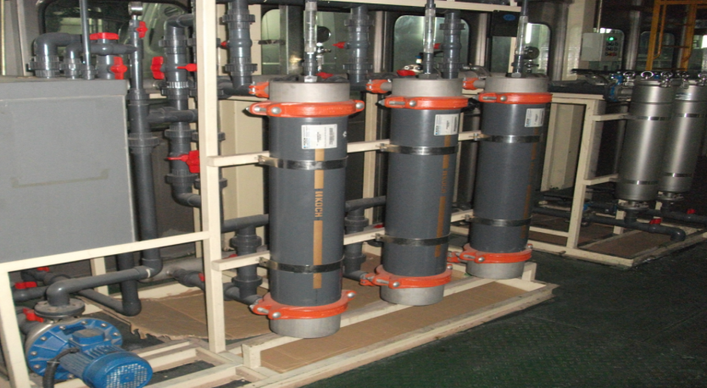
Цех антикоррозийной обработки и покраски
Оборудование цеха антикоррозийной обработки и покраски аналогично используемому в производстве легковых автомобилей. Инвестиции – 25,000,000 долларов.
Покрытие: 2 раза грунтовка, 2 раза краска, 2раза лак;
Передовой европейский уровень производства.

Slide 10
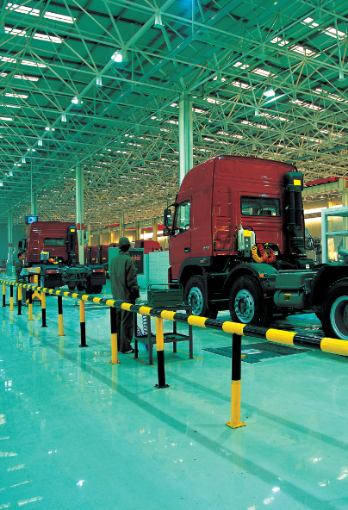
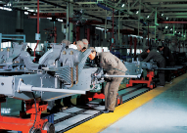
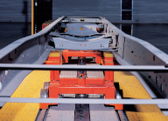
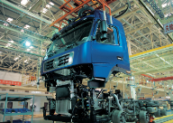
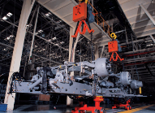
Цех общей сборки
Самая длинная линия общей сборки коммерческого автомобиля в Азии – 576м.

Slide 11
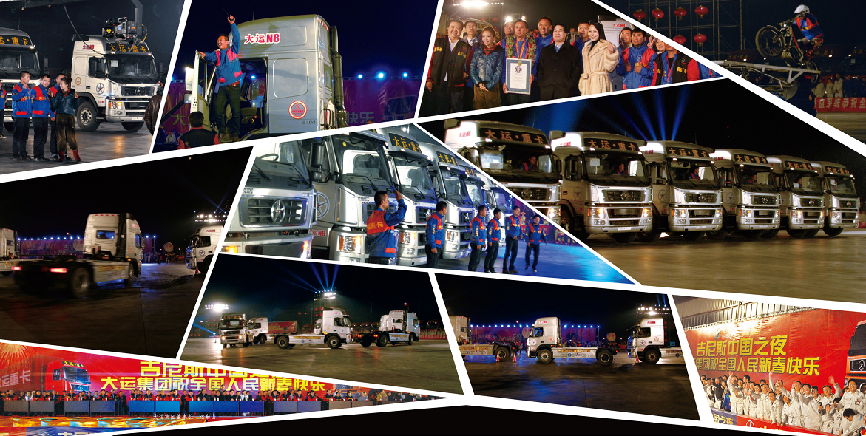
В 2012 и 2013г.г, тяжелый грузовик Даюн дважды попадал в Книгу Рекордов Гиннесса со своими достижениями. Церемония демонстрировалась на Первом канале Центрального телевидения Китая.

Slide 12



































Производственная линейка тяжелых грузовиков Даюн
Дизельный автомобиль
Автомобиль на газе
N6
N8
LNG
CNG
N8C
N8E
N8C
N8E
N8C
N8E
Грузовик
Самовал
Тяговая машина
Самовал
Грузовик
Специальный автомобиль
Тяговая машина
Самовал
Грузовик
Тяговая машина
Самовал
Тяговая машина
Тяговая машина
Самовал
Тяговая машина
4x2
6x2
4x2
6x4
6x4
Поливочный автомобиль
4x2
8x4
8x4
6x2
6x4
6x2
4x2
6x4
4x2
6x2
8x4
6x2
8x4
8x4
6x2
6x4
8x4
6x4
6x2
8x4
6x2
Транспортный автомобиль порошкового материала
6x4
6x4
8x4
8x4
Транспортный автомобиль бетонного перемешивания
6x4

Slide 13
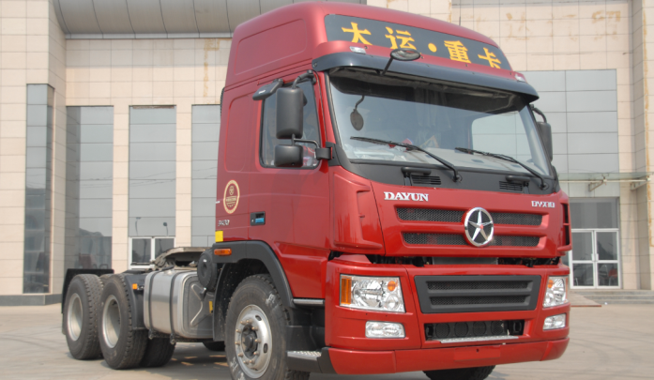
Кровное родство с Европой
Китайский продолжатель разумности, эффективности и безопасности VOLVO —тяжелый грузовик Даюн.
Техника Даюн продолжатель традиции тяжелого грузовика Европы—VOLVO
Технический уровень - Европейский
Стандарты качественного управления и производства - Европейские
Занимает лидирующие позиции в областях технического уровня, экономии расхода масла и топлива, безопасности и комфорта, эффективности эксплуатации и т.д.

Slide 14

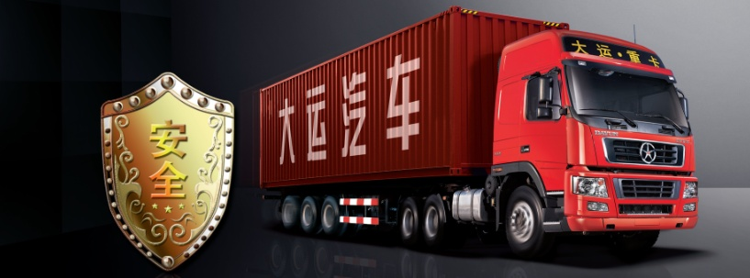
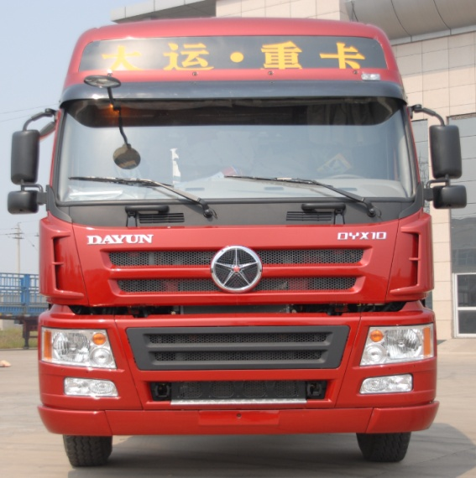
Безопасный и комфортный
Полностью соответствует проекту безопасности VOLVO - Европейская звезда безопасности.
Безопасный и комфортный

Slide 15

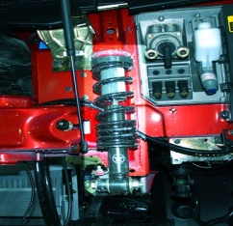
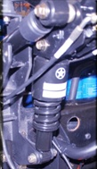
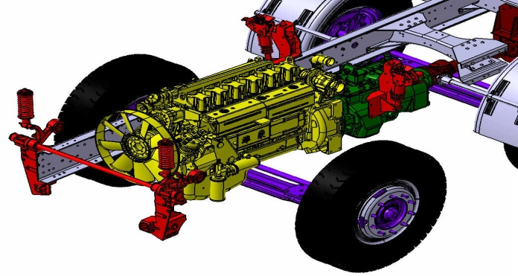
Безопасный и комфортный
1. Кабина водителя - полностью стальной конструкции формы «птичье гнездо».
Безопасный и комфортный
Безопасный и уютный
При производстве кабины водителя применяется высокопрочный стальной лист с толщиной до 2mm, вес кабины превышает почти на 20% вес кабины обычного китайского грузовика;
Корпус кабины водителя полностью производится по технологии VOLVO.
2. Система 4-х точечной подвески кабины водителя
В случае удара, кабина способна смещаться на 15-20см без нарушения геометрии;
Осуществляет функцию демпфирования и поглощения энергии удара, обеспечивая высокую безопасность.
Кабина водителя имеет 4-х точечную подвеску, что одновременно обеспечивает безопасность и комфорт.

Slide 16
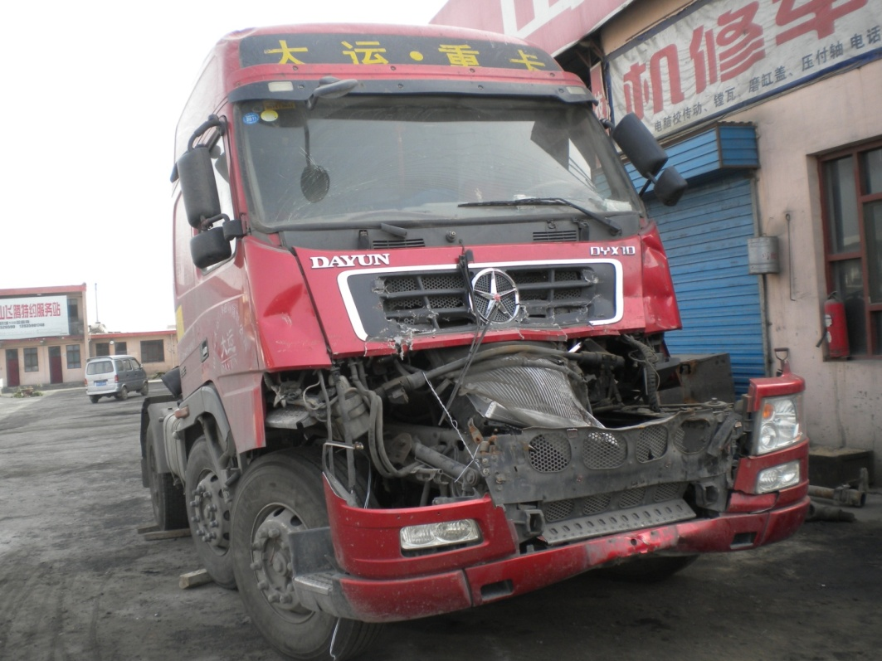
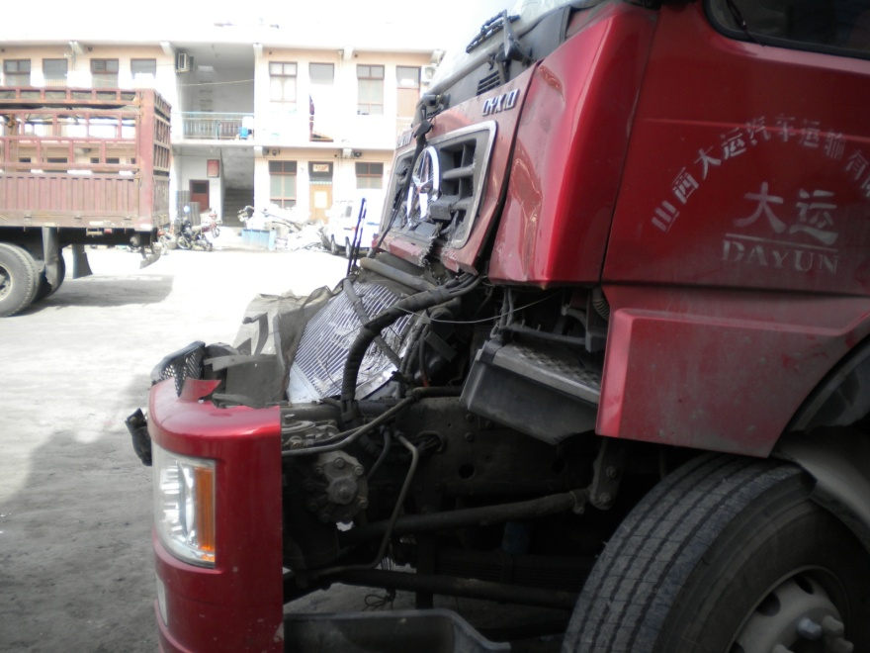
Ⅲ. Безопасность
Кабина водителя перемещается назад моноблоком, чтобы обеспечить безопасность водителя.
Безопасность
Пример смещения моноблоком кабины водителя
После получения удара, кабина водителя может моноблоком перемещаться назад на 150-200mm, что одновременно защищает водителя и пассажиров, а также уменьшает степень разрушения кабины, что уменьшает возможные убытки для собственника.

Slide 17
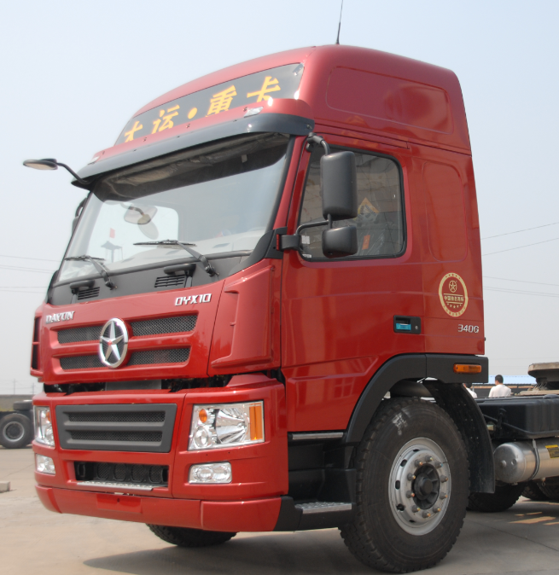
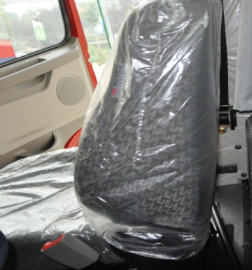
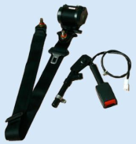
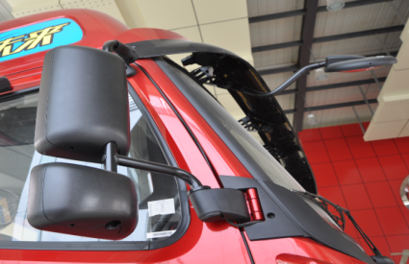
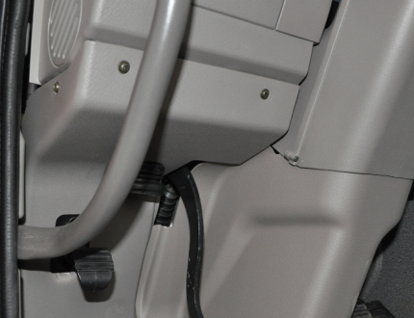
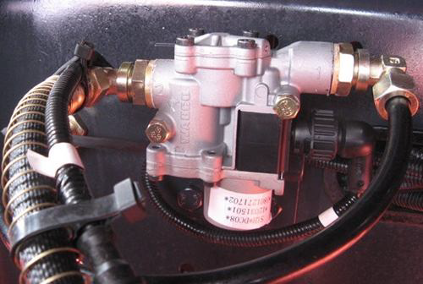
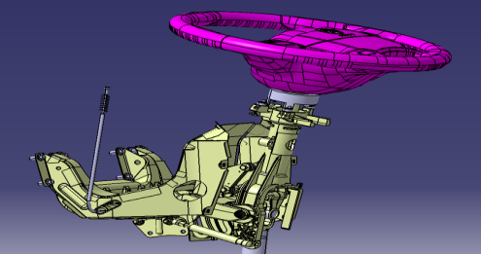
Безопасный и комфортный
3. Разнообразная пассивная безопасность.
Безопасный и комфортный
Зеркала заднего обзора
3-х точечный ремень безопасности
Защитная панель коленей водителя и пассажиров
Телескопический рулевой механизм
Высококачественный ABS, эффективно сокращает тормозной путь

Slide 18
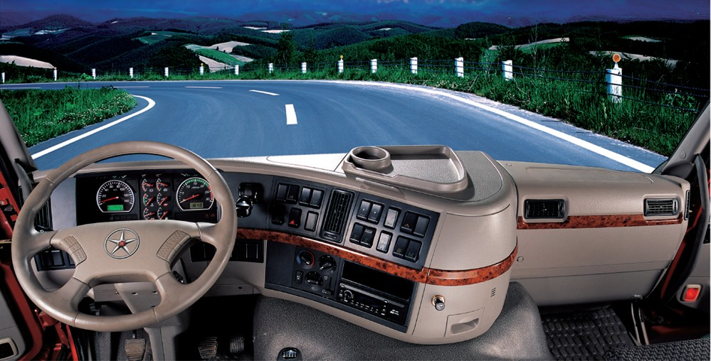
Безопасный и комфортный
4. Рабочее место водителя, спроектированное в полном соответствии с современными требованиями эргономики.
Безопасный и комфортный
        Панель управления сделана в европейском стиле, построенная вокруг водителя . Широкое ветровое стекло, обеспечивающее максимальный обзор. При столкновении или ударе, приборная панель не формирует острых углов, поэтому не возникает вторичное поражение водителя и пассажиров.
Кабина водителя Даюн
Сочетание мягких цветов внутреннего убранства дополнительно защищает от усталости

Slide 19
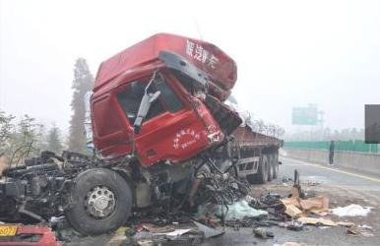
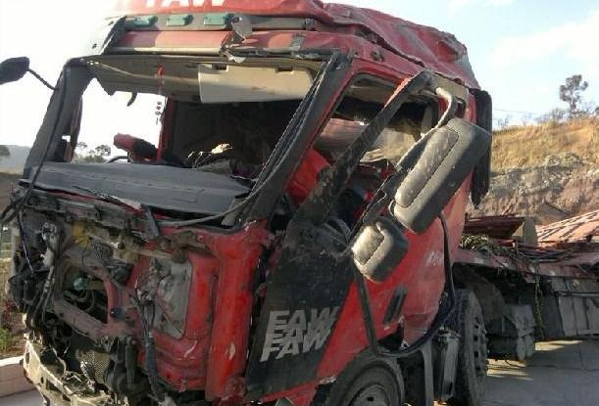
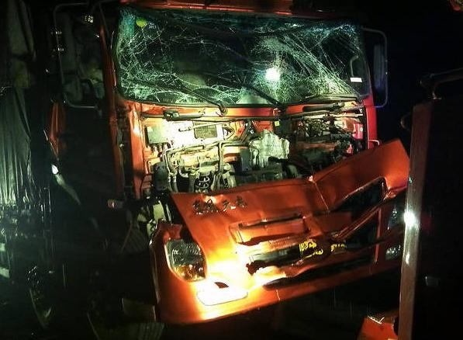
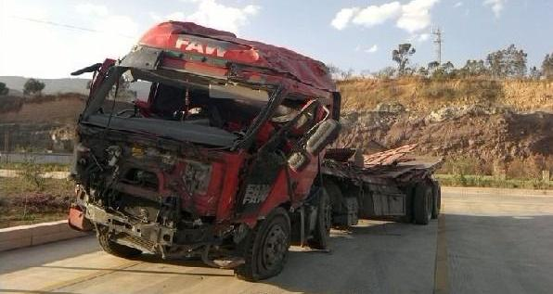
Ⅲ. Безопасность
Результаты краш-теста продукции конкурентов:
кабина водителя полностью разрушается
Безопасность

Slide 20
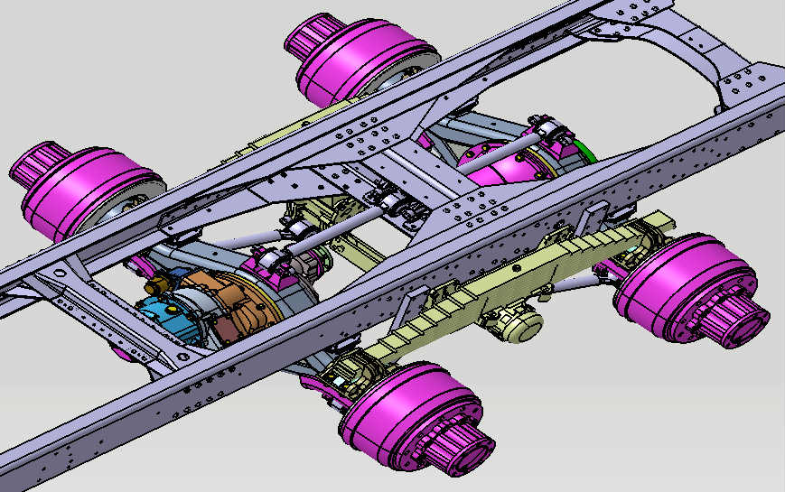
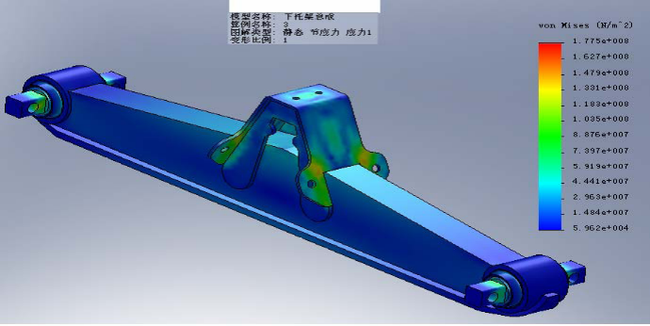
Надёжность продукции и низкая вероятность возникновения неисправности - всё это обеспечивает отсутствие простоев в работе, а значит повышает экономическую эффективность эксплуатации.
Надежный
Через анализ CAE, основная конструкция оптимизируется. Применяемые высокопрочные материалы испытываются на «усталость» на различных испытательных стендах, чтобы повышать надежность;
Долговечность проектируется по Европейскому стандарту срока обслуживания «B10», что обеспечивает пробег без капитального ремонта не менее 800,000км;

Slide 21
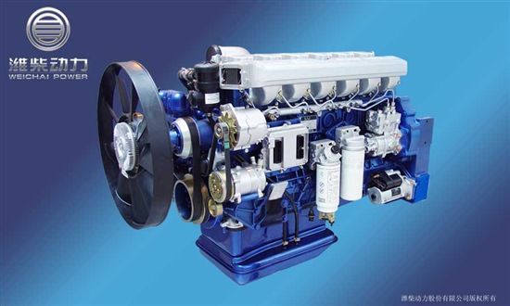
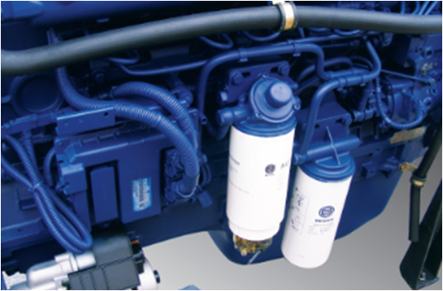
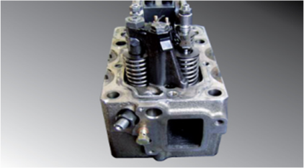
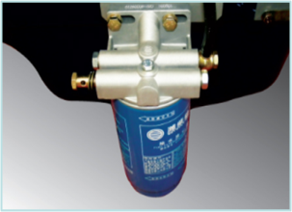
Экономичный
  1. «Даюн» комплектуется двигателем Вэйчай
Экономичный
Вэйчай совместно с компанией AVL (Австрия) разработал двигатель нового поколения.
Европейские стандарты качества производства
При производстве используются детали и комплектующие немецкого производства.
Ресурс двигателя не менее 800,000км, расход масла на 3%-5% меньше чем у любого другого двигателя аналогичного класса

Slide 22
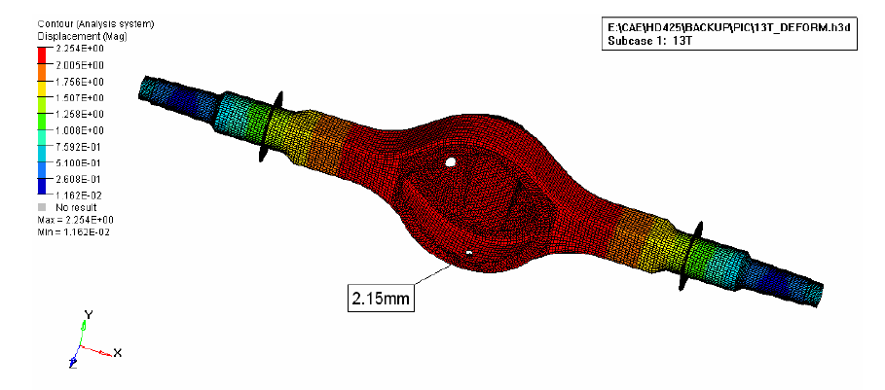
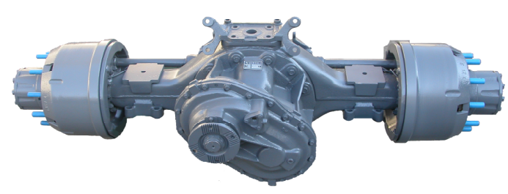
Экономичный
Даюн комплектуется мостами Ханьдэ.
Экономичный
Конструкция главной передачи высокоэффективная, на 10% снижены потери энергии, экономия топлива на 10-15%;
Оптимизированная конструкция корпуса моста обеспечивает высокую несущую способность моноблока;
Центральная часть корпуса моста варится роботом, для головки вала применена техника сварки трением, высокая несущая способность, защита от ударной нагрузки, не деформируется;
Широкие тормозные колодки с переменным сечением, хорошая характеристика теплоотдачи, высокая тормозная эффективность и стабильность.

Slide 23
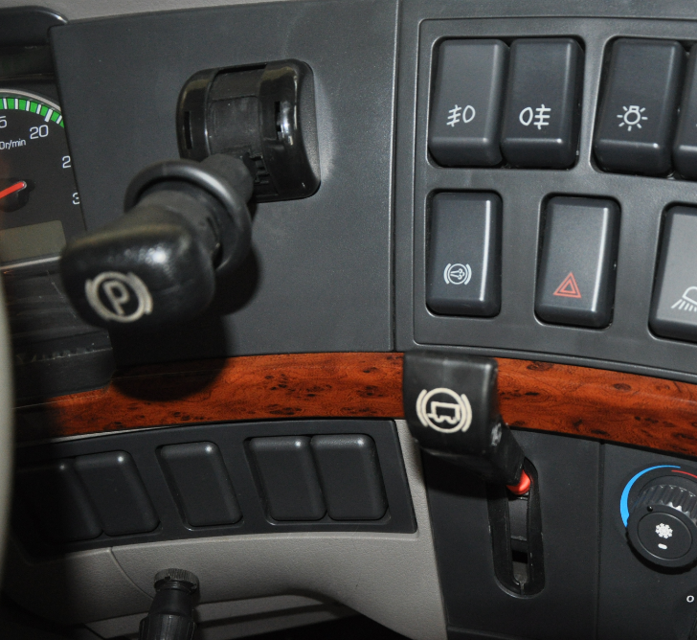
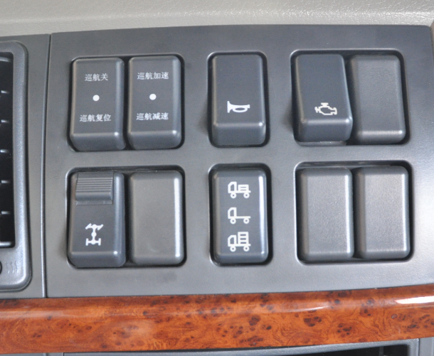
Экономичный
Экономичный
Комплектуется выключателем экономии топлива
Выключатель экономии топлива разделяется на 3 режима : легкая нагрузка, средняя нагрузка и тяжелая нагрузка

Slide 24

Экономичный
Самый современный обтекаемый дизайн, линии машины выглядят гармонично и монолитно, что соответствует новейшим международным образцам. Одновременно эффективно снижено ветровое сопротивление и аэродинамические шумы при движении.
Экономичный
Красивый обтекаемый вид, чистая и свободная линия, демонстрируется образец международного дизайна;
Внешние обводы кабины позволяют эффективно уменьшить сопротивление воздуха во время езды машины на высокой скорости, снизить расход топлива, повысить экономичность;
Рациональное обтекаемое исполнение кабины в большой степени уменьшает трение воздуха во время движения на высоких скоростях , снижает шум езды всего автомобиля, среда вождения является более удобной и безопасной.

Slide 25




Ⅵ. Комфорт
Внутренняя высота кабины водителя является самой большой в КНР, максимально - 2.05м.
Комфорт
Даюн
Конкурентная продукция1
Конкурентная продукция2
Отличие | Даюн | Конкурентная продукция |  | Объяснение
 |  | Конкурентная продукция1 | Конкурентная продукция2 | Внутренняя высота кабины водителя Даюн на 10-15см выше, чем у конкурентов.
Внутренняя высота кабины водителя | 2050mm | 1920mm | 1950mm

Slide 26


Ⅵ. Комфорт
Оптимизированная конструкция нижнего спального места и пространство с большим объемом для хранения предметов.
Комфорт
Конкурентная продукция
На передней и задней части оставит пространство для регулировки сидения
Пространство высоты спального места
Между нижним спальным местом и обшивкой двигателя серии «Даюн» остаётся большое пространство для хранения предметов, что является удобным и практичным;
Стандартная теплоизоляционная прокладка нижней панели, теплоизоляционная и звуконепроницаемая эффективность очень высокая
Спальное место расположено прямо на обшивке двигателя, и в середине не имеет промежуточного пространства, тепло от двигателя может избыточно проникать в кабину.

Slide 27


Ⅵ. Комфорт
Широкое спальное место.
Комфорт
Яомин ложился, не испытывая неудобства
Водитель может производить регулировку сидения в нескольких направлениях. Процесс вождения комфортный, сопоставим с комфортом легкового автомобиля.
Длина спального места в Даюн: 245см
Длина в другой китайской марки: около 220см
Кабина водителя тяжелого грузовика Даюн является очень комфортной: широкой и высокой

Slide 28



Ⅵ. Комфорт
Пространство для хранения предметов является самым большим
Комфорт
Ящик для хранения предметов в кабине водителя
Конкурентная продукция 1 имеет только два ящика для хранения предметов
Конкурентная продукция 2 разделена на верхний и нижний уровень
12 ёмкостей для хранения различных предметов
5 мест подставки для стакана (пульт центрального управления на 3места, внутренности двери на 2 места)
В нижней части нижнего спального места имеет сверхмаксимальное хранилище с объемом 570Л.
Конкурентная продукция 2: Яшики разделены на два слоя, нижний слой является маленьким.
Коробка постороннего предмета, верхний слой имеет 3 большой коробки постороннего предмета
В кабине водителя серии с высокой крышей конкурентной продукции 1 имеется 2 ящика для хранения предметов
В нижней части ящиков нет мягкой подкладки, хранение предметов неудобно

Slide 29


Ⅵ. Комфорт
Руль с маленьким диаметром, управление более удобно.
Комфорт
480mm
450mm
Двухспицевый большой руль ФАВ
Четырехспицевый маленький руль Даюн

Slide 30


Ⅵ. Комфорт
Кондиционер с мощностью 3300ватт, 9 выходов воздуха
Комфорт
Охлаждение с 40℃ до 23℃ и нагрев с -1℃ до 23℃ происходит менее чем за 3мин.
9 выходов воздуха позволяют полностью обогревать или охлаждать кабину водителя
Большинство конкурентной продукции имеет 4-6 выходов воздуха.
Мощность является более маленькой, места выхода воздуха расположены неудачно
Зимой некоторые части тела, особенно ноги и руки, не обогреваются

Slide 31




Ⅵ. Комфорт
Применение высокоэффективного воздушного фильтра очистки воздуха для кабины водителя, задерживает всевозможную пыль на входе в кабину, что способствует сохранности здоровья водителя и пассажиров.
Комфорт
        Электрические соединения: во всех агрегатах применяются влагозащищённые соединения, удобные для проверки и ремонта, обеспечивающие надежность при мойке машины и эксплуатации в неблагоприятной среде
        Указатель уровня масла: щуп для контроля уровня масла в двигателе прямой, удобен для использования; для проверки нет необходимости откидывать кабину, как у продукции конкурентов
        Ёмкости для технических жидкостей: конструкция расширительного бачка системы охлаждения, бачка омывателя лобового стекла и пр., расположены в легкодоступных местах, обозначены цветом и снабжены надписями во избежание ошибочной заправки несоответствующими жидкостями

Slide 32


Компоненты высокого давления
Однорамповая система BOSCH
Системы высокого давления
В топливной системе «Даюн» применяется оборудование марки BOSCH, система впрыска с рампой высокого давления, что позволяет снизить расход топлива и обеспечивает высокий коэффициент технической готовности.
Быстроразъёмные соединения немецкого типа
Пневматические соединения немецкой конструкции повышают герметичность, потеря воздуха на 30% ниже, чем регламентируют стандарты, езда является более безопасной. После стоянки уменьшено время заполнения пневмосистемы на холостом ходу, что снижает расход топлива.

Slide 33



Компоненты высокого давления
Детали пневмосистемы
Пневмосистема- ключевая часть
тормозной системы.
APU-Блок обработки воздуха
Рациональный проект магистралей
Стандартно комплектуется клапанами наиболее проверенной на рынке марки, с повышенной герметичностью и надежностью, что эффективно снижает коэффициент неисправности тормозной системы. Одновременно, применяется наилучшая конструкция воздушных магистралей, что эффективно снижает температуру и содержание влаги в тормозной системе, исключая простой автомобиля и повышая безопасность езды.

Slide 34



Подробность
Электрические, пневматические и гидравлические магистрали Даюн аккуратно проложены в удобных для осмотра и обслуживания местах, что хорошо демонстрирует совершенную технологию завода Даюн
Подробность
Расположение магистралей и кабелей «Даюн» упорядоченно, безопасно, аккуратно, удобно для обслуживания.
Наглядное подтверждение высокого уровня технологии и культуры производства «Даюн»
Места пересечения всех магистралей с рамой и другими твёрдыми элементами конструкции специально защищены при помощи мягких резиновых колец для предохранения от повреждения
Кронштейны содержат качественные смягчённые резиновые колодки, демпфирующие вибрацию
Обеспечивается сохранность трубопроводов - они не могут перетираться и вызывать возникновение неисправности автомобиля при длительной эксплуатации

Slide 35



Ⅶ. Подробность
Места выхода воздуха салонного кондиционера Даюн тщательно продуманы, воздуховоды и электропроводка расположены аккуратно. Жгут и разъёмы конкурентной продукции открыты, имеется потенциальная угроза безопасности, надежность соединений низкая.
Подробность
Конкурентная продукция
M100

Slide 36




Ⅶ. Подробность
Расположение трубопроводов в продукции конкурентов беспорядочное, что демонстрирует недостатки устаревшей технологии моноблочного проектирования
Подробность
Линия M100 ясная
Расположение трубопроводов беспорядочное

